Slide 1
Ярмарочная деятельность в Волховском муниципальном районе для организаторов ярмарок и участников ярмарок

Slide 2
Законодательство
381- ФЗ
120 ПП ЛО
ОМСУ
Городского/
сельского поселения
Статья 11. Требования к организации ярмарок и продажи товаров (выполнения работ, оказания услуг) на них.
"Об организации розничных рынков и ярмарок на территории Ленинградской области"
Порядок организации ярмарок и продажи товаров на них на территории Ленинградской области ( Приложение 2)
Административный регламент «Согласование проведения ярмарки на публичной ярмарочной площадке на территории муниципального образования ____Волховского муниципального района»
Правила благоустройства муниципального образования
Прочие нормативно- правовые акты

Slide 3
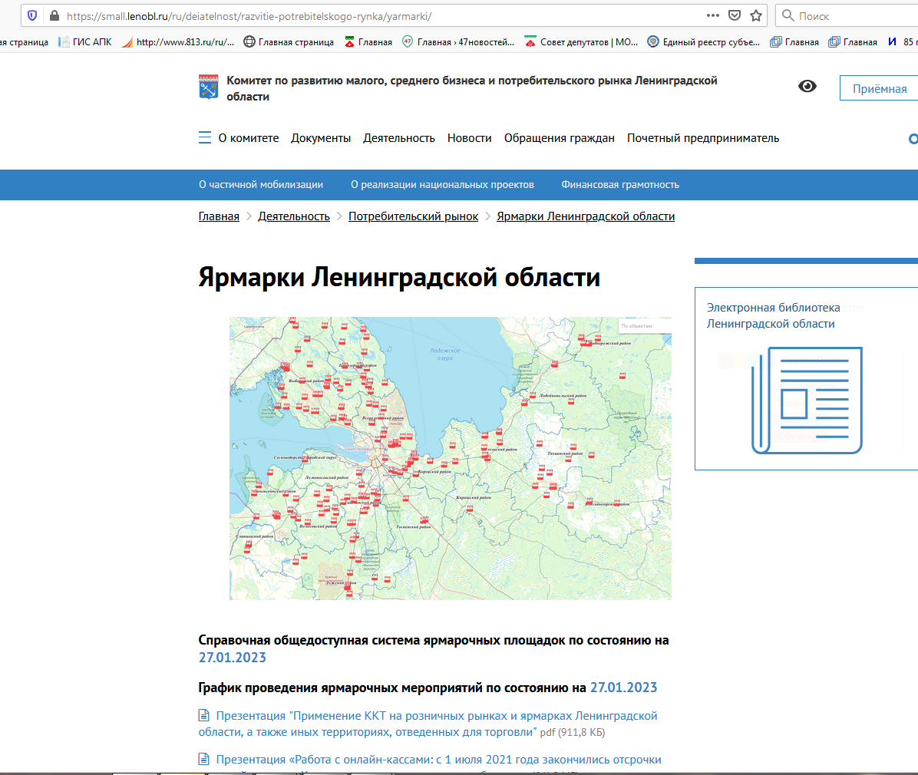
Ярмарки Ленинградской области
https://small.lenobl.ru/ru/deiatelnost/razvitie-potrebitelskogo-rynka/yarmarki/
ПЛОЩАДКИ (ТЕРРИТОРИИ) ДЛЯ ЯРМАРОК
ОСЯП (общедоступная система ярмарочных площадок)
ЯРМАРОЧНЫЕ МЕРОПРИЯТИЯ
ГРАФИК ЯРМАРОК
ПУБЛИЧНАЯ ЯРМАРОЧНАЯ ПЛОЩАДКА
Площадка на территории земель, находящихся в государственной или муниципальной собственности
НЕПУБЛИЧНАЯ ЯРМАРОЧНАЯ ПЛОЩАДКА
Площадка на территории земель, находящихся в частной собственности
1

Slide 4
ОСЯП: публичные ярмарочные площадки Волховского муниципального района
6 публичных площадок
г.Волхов, г. Сясьстрой, с. Старая Ладога
Как получить разрешение на проведение ярмарки?
Заявление
– за 7 (семь) рабочих дней
в администрацию муниципального образования
2. Рассмотрение заявления –
3 ( три) рабочих дня
3. Уведомление о согласовании
1(один) рабочий день
Регистрационный номер площадки |  |  | Адресные ориентиры ярмарочной площадки | Возможность подключения к электросетям | Возможность осуществления торговли с машин
Волховский муниципальный район
1 | 03 | 001 | г. Волхов, ул. Фрунзе, у д.1 | Нет | Да
 |  |  | 1-03-001
1 | 03 | 002 | г. Волхов, б-р Чайковского | Нет | Нет, кроме автоприцепов
 |  |  | 1-03-002
1 | 03 | 003 | г. Волхов, пл. Растанная | Нет | Нет
 |  |  | 1-03-003
1 | 03 | 004 | г. Сясьстрой, ул. 25 Октября, у д. 3а (площадь у Дома Культуры) | Да | Да
 |  |  | 1-03-004
1 | 03 | 005 | с. Старая Ладога, ул. Советская, у д.3 (административное здание АО «Волховское») | Нет | Нет, кроме автоприцепов
 |  |  | 1-03-005
1 | 03 | 006 | с. Старая Ладога, пр. Волховский (Зеленая лужайка) | Нет | Да
 |  |  | 1-03-006

Slide 5
Заявление о согласовании ярмарки

Slide 6
ОСЯП: непубличные ярмарочные площадки Волховского муниципального района
7 площадок :г.Волхов, г.Сясьстрой, г.НоваяЛадога, с.Паша, с.Колчаново
Регистрационный номер площадки |  |  | Адресные ориентиры ярмарочной площадки | Собственник земельного участка наименование/Ф.И.О.; ИНН; контактные данные | Возможность подключения к электросетям | Возможность осуществления торговли с машин
Волховский муниципальный район
2 | 03 | 001 | г. Волхов, ул. Советская, 23 | ООО «Волховский рынок»; ИНН: 4702007244, 8 (81363) 7-23-41 | Нет | Да
 |  |  | 2-03-001
2 | 03 | 002 | г. Сясьстрой, ул. Советская, 29 | Администрация МО «Сясьстройское городское поселение»; ИНН: 4718055170, 8 (81363) 5-41-26; 8 (81363) 5-41-10; по договору оказания услуг по проведению универсальной ярмарки земельный участок передан в пользование ИП Лазаревой Ю.А. ИНН: 471804586777 | Да | Да
 |  |  | 2-03-002
2 | 03 | 003 | г. Новая Ладога, пл. Кирова, ул. Рыночная | Администрация МО «Новоладожское городское поселение»; организатор по договору о предоставлении права исполнять обязанности организатора-администратора ярмарки ИП Потапова Г.Н., ИНН: 471800074739 8 (960) 250-27-05 | Да | Да
 |  |  | 2-03-003
2 | 03 | 004 | г. Новая Ладога, микрорайон «В» у д.2 | Администрация МО «Новоладожское городское поселение»; организатор по договору о предоставлении права исполнять обязанности организатора-администратора ярмарки ИП Потапова Г.Н., ИНН: 471800074739,8 (960) 250-27-05 | Да | Да
 |  |  | 2-03-004
2 | 03 | 005 | с. Паша, ул. Советская, около д.197 | МБУ «Благоустройство»; ИНН: 4702018775; 8 (81363) 4-16-24, blago-pasha@yandex.ru | Нет | Да
 |  |  | 2-03-005
2 | 03 | 006 | с. Паша, ул. Набережная, около д.58 | МБУ «Благоустройство»; ИНН: 4702018775; 8 (81363) 4-16-24, blago-pasha@yandex.ru | Нет | Да
 |  |  | 2-03-006
2 | 03 | 007 | с. Колчаново, мкр. Алексино, участок 2А | ИП Черных А.Н.; ИНН: 780157653223, 8 (921) 903-43-15 | Нет | Нет
 |  |  | 2-03-007
Что нужно сделать организаторам ?
Уведомление
в Администрацию МО
– за 3 (три) рабочих дня в администрацию муниципального образования

Slide 7
Уведомление о согласовании ярмарки

Slide 8
ОСЯП Ленинградской области
! Основание для проведения ярмарки
Согласование Администрации МО
(на публичных ярмарочных площадках)
Информация в ОСЯП
Копия Уведомления на
непубличной площадке
Администрация МО
Комитет
по развитию малого, среднего бизнеса и потребительского рынка
Ленинградской области
Копия согласованного заявления на публичной площадке
Организатор : направление
заявления /уведомления

Slide 9
Ярмарки: обязанность организатора ярмарки
организация продаж товаров /
выполнение работ, услуг на ярмарке
План мероприятий
Публикация в СМИ и на сайте организатора
наименование организатора ярмарки;
порядок организации ярмарки;
порядок и условия предоставления торговых мест (ТМ);
информацию о месте проведения ярмарки;
информацию о типе ярмарки;
информацию о дате и режиме работы ярмарки (времени проведения);
перечень реализуемых товаров на ярмарке;
схему размещения торговых мест;
источники финансирования ярмарки;
Информация
о Плане мероприятий
размещение участников ярмарки в соответствии с Планом мероприятий;
соблюдение режима работы;
принятие платы за предоставление ТМ на ярмарке, а также за оказание услуг, связанных с обеспечением торговли (уборка территории, проведение ветеринарно-санитарной экспертизы и другие услуги), с обязательной выдачей документа, подтверждающего факт оплаты;
Решение вопросов оказания участникам ярмарки (продавцам) услуг, связанных с обеспечением торговли (уборка территории, проведение ветеринарно-санитарной экспертизы и другие услуги.
Сбор заявок участников ярмарки
Разрабатывает
( корректирует)
схему размещения торговых мест
торговые зоны для реализации различных групп товаров
зоны выполнения работ, оказания услуг для участников ярмарки;

Slide 10
Ярмарки: торговые места
Торговые места
размещение/оснащенность
Отдельный договор
Торговое оборудование
( палатка, лоток и пр.)
санитарные нормы
(в т. ч. наличие на территории ярмарки туалетов), противопожарные, экологические нормы и иным требования законодательства
Обеспечение доступности для инвалидов и других маломобильных групп населения,
необходимые условия для организации продажи товаров (выполнения работ, оказания услуг) на ярмарке, в том числе с автотранспортных средств,
свободный проход и доступ к торговым местам на ярмарке.
Размер платы за торговое место / оборудование / услуги
Организатор –
ОМСУ /ЮЛ ,учредители ОМСУ
Размер платы устанавливает ОМСУ
! Кассовый чек /квитанция об оплате /
Безналичный расчет
15% торговых мест на муниципальных ярмарках
бесплатно для КФХ, ЛПХ и садоводов

Slide 11
Организаторы ярмарки обеспечивают размещение при входе на ярмарку информационных стендов (наименования организатора, места его нахождения, контактных телефонов, режима работы ярмарки и сведений о количестве торговых мест для продажи товаров (выполнения работ, оказания услуг) на ярмарке, телефонов контролирующих и надзорных органов); информирование участников ярмарки (продавцов) о правилах торговли и размере платы за предоставление оборудованных ТМ, а также за оказание услуг, связанных с обеспечением торговли (уборка территории, проведение ветеринарно-санитарной экспертизы, предоставление средств измерений и другие услуги); осуществление продажи товаров, соответствующих типу ярмарки; организацию стоянки для автотранспортных средств, обособленной от торговых мест, при наличии технической возможности; инженерно-техническое обеспечение ярмарки (при необходимости); доступность места организации ярмарки и объектов, размещенных на ней, для инвалидов и других маломобильных групп населения; организацию охраны и поддержание общественного порядка на ярмарке; надлежащее санитарно-гигиеническое состояние торговых мест; оснащение мест организации ярмарки контейнерами для сбора мусора и туалетами; вывоз мусора в период проведения ярмарки и после завершения работы ярмарки; освобождение территории ярмарки от размещенных объектов и оборудования после завершения работы ярмарки; организацию продажи товаров на ярмарке на оборудованных торговых местах; установку соответствующих средств измерений для проверки покупателем правильности цены, меры и веса приобретенного товара; соблюдение участниками ярмарки (продавцами) установленного режима работы ярмарки.
Ярмарки: организация торговли

Slide 12
Ярмарки: требования к участникам
Участники ярмарки
обязаны
осуществлять расчеты с покупателями за товары, работы и услуги с применением ККТ в случаях, предусмотренных законодательством РФ;
обеспечить наличие ценников на реализуемые товары с указанием наименования товара, его сорта, цены за вес или единицу товара, подписи материально ответственного лица или печати организации, даты оформления ценника;
обеспечить размещение на каждом торговом месте вывески с указанием :
наименования участника ярмарки (ЮЛ, ИП),
места его нахождения (адреса),
контактного телефона.

Slide 13
Ярмарки: ответственность
административная ответственность
за нарушение порядка организации ярмарок, требований к внешнему виду и продаже товаров
Статья 3.8 Областного закона ЛО 47-ОЗ
Ч.1. Нарушение организатором ярмарки порядка организации ярмарок
Ч.2. Нарушение организатором ярмарки установленных органами местного самоуправления общих (рамочных) требований к внешнему виду и оформлению ярмарки
Ч.3. Нарушение требований к организации продажи товаров (выполнения работ, оказания услуг) на ярмарках
ФИЗИЧЕСКИЕ ЛИЦА от 3000 до 5000 (по ч. 3)
ДОЛЖНОСТНЫЕ ЛИЦА от 5000 до 20000
ПРЕДПРИНИМАТЕЛИ от 5000 до 20000
ЮРИДИЧЕСКИЕ ЛИЦА от 10000 до 40000

